Slide 1

Modul 2: Personalisierte Ernährung für Senioren
Dieses Programm wurde mit Unterstützung der Europäischen Kommission finanziert (2020-1-DE02-KA202-007612). Die Verantwortung für diese Veröffentlichung (Mitteilung) trägt allein der Verfasser; die Kommission haftet nicht für die weitere Verwendung der darin enthaltenen Angaben.

Slide 2
Modul 2 Inhalt:
1
Die Gesundheits- und Ernährungsbedürfnisse von Senioren
Dieses Modul bildet die Grundlage für die Entwicklung neuer und innovativer Lebensmittel für Senioren.
In diesem Modul werden wir ein umfassendes Spektrum an Themen abdecken. Insbesondere werden wir uns auf die Themen konzentrieren, die die Bedürfnisse, das Leben und das Wohlbefinden von Senioren betreffen oder beeinflussen.
Mit zunehmendem Alter verändert sich unser Körper und damit auch unser Bedarf an Lebensmitteln. Wenn wir die personalisierte Ernährung verstehen, können wir die Entwicklung neuer und innovativer Lebensmittel für Senioren in die Wege leiten. Aber dazu müssen wir zuerst ihre Herausforderungen und Bedürfnisse verstehen.
2
Innovative Lösungen und Lebensmittelanreicherung für das Gesundheitsmanagement
3
Allergene / Anti-Nährstoffe
Natürliche Ernährung und Funktionalität der Inhaltsstoffe
4

Slide 3
1
Die Gesundheits- und Ernährungsbedürfnisse von Senioren

Slide 4
Eine Definition des Alterns...
Altern wird definiert als eine kontinuierliche Anhäufung von schädlichen Veränderungen im gesamten Organismus, die auf die Beeinträchtigung der Funktion vieler Gewebe und Organe zurückzuführen sind. Ein ständiger Funktionsverlust des Muskel- und Skelettsystems, Gedächtnisstörungen und eine höhere Anfälligkeit für z. B. Infektionen sind im Alter zu beobachten.
Das Alter ist der Hauptrisikofaktor für bestimmte Krankheiten, die so genannten altersbedingten Krankheiten (ARD). Das Altern geht mit einer chronischen Entzündung niedrigen Grades einher, die wahrscheinlich sowohl die Ursache als auch das Ergebnis des höheren Alters ist. Da die Zahl der über 65-Jährigen sehr schnell ansteigt, ist es notwendig, neue Ansätze zur Verbesserung ihrer Lebensqualität zu entwickeln. Quelle
Das Ziel dieses Kurses ist es daher, Unternehmen wie Ihres dabei zu unterstützen, innovativer zu werden und Lösungen für unsere ältere Bevölkerung zu entwickeln.

Slide 5

Den Bedarf verstehen
Der Europäische Aktionsplan für Ernährung 2015-2020 konzentriert sich auf Lebensmittel und Ernährung, um die Auswirkungen von vermeidbarer ernährungsbedingternicht-übertragbaren Erkrankungen (Non-communicable Diseases, NCD) und Mangelernährung bzw. Mikronährstoffmangel zu verringern... Dazu gehört auch die "Ernährung für gesundes Altern und die Ernährungsversorgung älterer Menschen".
Wir wollen diese Mission unterstützen, indem wir KMU/Unternehmen wie Sie informieren!

Slide 6
Der Europäische Aktionsplan für Ernährung will im Wesentlichen 3 Dinge erreichen... wie können Sie dazu beitragen??
Verhütung von Krankheiten
Gesundes Altern
Gute Ernährung
Was zu tun ist...
Was zu tun ist...
Was zu tun ist...
Unterernährung vorbeugen
Verringerung der Altersschwäche bei Senioren
Lerne die Ernährungsbedürfnisse von Senioren kennen
Bereitstellung der benötigten Lebensmittel
Lieferung der benötigten Produkte und Dienstleistungen
Innovieren und ausbilden

Slide 7
Herausforderungen des gesunden Alterns bei älteren Menschen
Physiologische Veränderungen
Die Weltgesundheitsorganisation (WHO) definiert gesundes Altern als "den Prozess der Entwicklung und Aufrechterhaltung funktioneller Fähigkeiten (z. B. Mobilität, die Fähigkeit zu lernen, zu wachsen, zu denken und soziale Kontakte zu pflegen usw.), der Wohlbefinden im Alter ermöglicht". Die ältere Bevölkerung ist jedoch mit vielen Herausforderungen konfrontiert, die sie daran hindern können, dies problemlos zu tun.
Wir haben diese Herausforderungen in drei Gruppen eingeteilt.
Gesundheitszustände
Soziale Faktoren

Slide 8

1. Physiologische Veränderungen
Alternde/ältere Menschen erleben eine Reihe physiologischer Veränderungen, darunter:
Schwierigkeiten beim Kauen und Schlucken
Mundtrockenheit und Dehydrierung
Verlust von Geschmack und Geruch
Verlust des Appetits
Verdauungsschwäche
Verminderte orale Verarbeitungsfähigkeit
Muskelverlust
Verlust der Knochenstärke
Verdauungsschwäche

Slide 9
Beispiel von physiologischen Veränderungen: "Altersbedingte Veränderungen in der oralen und nasalen Physiologie und ihre Bedeutung für die Freisetzung und Wahrnehmung von Aromen"
Einige altersbedingte körperliche Veränderungen, die sich auf den Genuss von Lebensmitteln auswirken (Aromafreisetzung und Geschmackswahrnehmung) und zu einem Risiko für Unterernährung führen, sind Veränderungen im Mund- und Nasenraum, wie z. B:
Dr. Sophie Lester von der Abteilung für Lebensmittel, Ernährung und Diätetik der Universität Nottingham hat dieses Thema untersucht und ist zu dem Ergebnis gekommen, dass:
Die Entwicklung von Lebensmitteln, die den sensorischen Ansprüchen der alternden Bevölkerung gerecht werden, ist eine anspruchsvolle Aufgabe, aber angesichts der sozialen und wirtschaftlichen Belastung durch Unterernährung lohnt es sich, diese Herausforderung anzunehmen.
a. Der gestörte Geruchssinn, bekannt als olfaktorisch
b. Verminderter Speichelfluss
c. Beeinträchtigung des Zahnstatus und der Zahnfunktion.
Für den vollständigen Bericht KLICKEN Sie hier!

Slide 10

2. Gesundheitszustände
Im Alter können sich allmählich altersbedingte Krankheiten und andere Leiden entwickeln. Diese können die Fähigkeit älterer Menschen, die täglich benötigten Nährstoffe zu sich zu nehmen, weiter beeinträchtigen, was z. B. zu einer möglichen Mangelernährung führt,
i) Unterernährung: aufgrund einer unzureichenden Aufnahme von Eiweiß, Ballaststoffen und gesunden Fetten und/oder eines Mangels an Mikronährstoffen (z. B. Kalzium, Vitamin D und Antioxidantien) sowie einer unausgewogenen Nährstoffaufnahme.
ii) Überernährung: (übermäßige Aufnahme bestimmter Nährstoffe, z. B. Zucker, Alkohol, Salz, gesättigte Fette (einschließlich Transfette)) kann sich ebenfalls negativ auf den Ernährungszustand älterer Menschen auswirken.

Slide 11
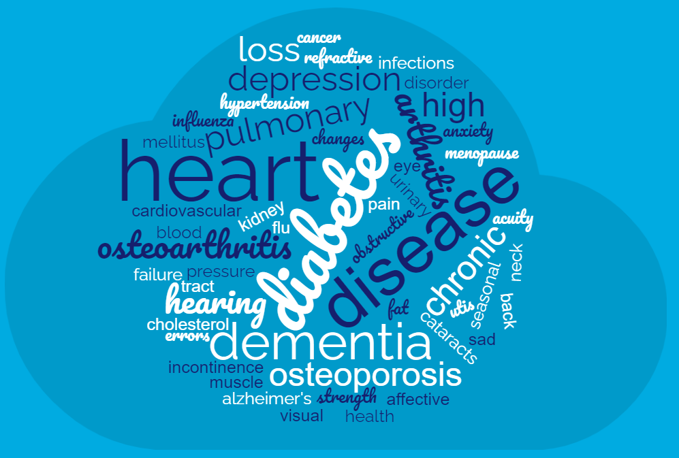
Eine Wortwolke mit den häufigsten altersbedingten Krankheiten
Altersbedingte Krankheiten sind Krankheiten und Leiden, die mit zunehmendem Alter häufiger auftreten, d. h. das Alter ist ein wesentlicher Risikofaktor.

Slide 12

Ursache und Wirkung von Unterernährung bei Senioren
Mangelernährung tritt nicht nur bei Senioren auf, die an Hunger leiden oder keinen Zugang zu gesunden Lebensmitteln haben. Bei älteren Menschen ist die Wahrscheinlichkeit größer, dass sie chronische Erkrankungen haben, die sie dem Risiko einer Unterernährung aussetzen, oder diese Erkrankungen können Faktoren sein, die zu einer Unterernährung führen.
In diesem Video wird erörtert, wer von Unterernährung bedroht ist und welche schwächenden Auswirkungen sie auf ältere Menschen haben kann. Es enthält Tipps zur Erkennung der Krankheit und wie sie behandelt und verhindert werden kann. Malnutrition: A Hidden Epidemic in Older Adults - YouTube

Slide 13

3. Soziale Faktoren
Unter sozialer Isolation versteht man das völlige oder nahezu völlige Fehlen von Kontakten zur Gesellschaft. Sie ist in der Regel unfreiwillig und stellt für ältere Menschen heute ein größeres Problem dar als früher. Dies ist auf die abnehmende Größe der Familien in den westlichen Ländern zurückzuführen.
Mögliche Situationen der Isolation, der Einsamkeit und des Verlusts sind mit Veränderungen (Abnahmen) der Lebensqualität, der Stimmung und des Gesundheitszustands verbunden. Das soziale Umfeld einer älteren Person hat schwerwiegende Auswirkungen auf die Art der Pflege, die sie erhält, und wirkt sich folglich auf die Nahrungsaufnahme und die Psychologie aus, was wiederum die Gesundheit des Einzelnen beeinträchtigt.

Slide 14

Wie PIFS helfen kann...
In diesem Projekt wollen wir einige der Herausforderungen, die ältere Erwachsene erleben, lindern und durch KMU-Innovationen Szenarien schaffen, die ihr Wohlbefinden fördern.
Um Lebensmittelinnovationen für Senioren zu verstehen, müssen wir zunächst mehr über ihre Ernährungsbedürfnisse erfahren.
Wie in Modul 1 erwähnt, beginnt der Entwicklungsprozess mit Einfühlungsvermögen und dem Erkennen der Bedürfnisse und Wünsche dieses wachsenden Marktes. Also, lassen wir diese Reise beginnen!

Slide 15
Altersbedingte Probleme für ältere Menschen und die Beziehung zwischen diesen Faktoren
Physiologische und psychologische Veränderungen bei Senioren.
Ernährungszustand bei Senioren
Innovative Lebensmittel und Dienstleistungen
Neben dem Lebensmittelsektor wirken sich auch Umweltfaktoren auf den Ernährungszustand und den Alterungsprozess aus:
Wohnsituation;
Wirtschaft
Kulturelle Überzeugungen und Traditionen
Lebensstil
Sozialisierung
Zugang zu Nahrungsmitteln und Nahrungszubereitung
Dieses Diagramm zeigt, wie sich diese Faktoren gegenseitig beeinflussen, und verdeutlicht, dass Lebensmittelunternehmen und Wissenschaftler die Möglichkeit haben, innovative Lebensmittel und Dienstleistungen zu entwickeln, um den Ernährungszustand älterer Menschen zu verbessern und damit das gesunde Altern weiter zu unterstützen (z. B. durch Verlangsamung der physiologischen Veränderungen)
Verbessert
Ernährung,
Akzeptanz
Auswirkungen

Slide 16
Nährstoffbedarf für ältere Menschen - 1. Wasser
Bei älteren Menschen ist eine ausreichende Wasserzufuhr einer der Schlüsselfaktoren zur Vorbeugung chronischer Krankheiten und zur Bekämpfung von Infektionen.
Daraus ergeben sich Chancen für Unternehmen, wie z. B. in unserer Fallstudie mit den "Ooho-Wasserbällen", die für den Markt der älteren Menschen entwickelt wurden, um das Problem der Dehydrierung zu lösen.
Wasser unterstützt die Körperfunktionen, einschließlich der Aufnahme und Verteilung von Nährstoffen und der Ausscheidung von Abfallstoffen.
Ältere Menschen haben oft Probleme mit der Dehydrierung, sind weniger durstempfindlich und essen weniger Obst und Gemüse.
Da die Nierenfunktion häufig nachlässt, müssen ältere Menschen mehr trinken, mindestens 1,5 Liter pro Tag.

Slide 17
Nährstoffbedarf für ältere Menschen - 2. Eiweiß
Eine ausreichende Zufuhr von hochwertigem Eiweiß ist für ältere Menschen aus folgenden Gründen erforderlich:
Die Unfähigkeit, verfügbares Eiweiß zu nutzen
Verminderte Verdauungskapazität
Verlust von Muskelmasse und Muskelkraft
Stoffwechsel Änderungen
Reduzierte Appetit
Eine Forschungsstudie legt jedoch nahe, dass etwa 15-38 % der älteren Männer und 27-41 % der älteren Frauen weniger Eiweiß zu sich nehmen, als täglich empfohlen wird¹.
Das heißt
Für ältere Menschen ist eine höhere tägliche Eiweißzufuhr erforderlich!
1. Kerstetter, J.E.; O’Brien, K.O.; Insogna, K.L. Low protein intake: The impact on calcium and bone homeostasis in humans. J. Nutr. 2003, 133, 8555–8615.

Slide 18
2. Proteine - Was sind sie? Eine kurze Beschreibung...
Die Bausteine des Proteins = ~ 20 Aminosäuren
9 davon sind essentielle Aminosäuren (EAS)
Der Mensch kann EAS nicht selbst herstellen, also müssen sie aus unserer ERNÄHRUNG stammen.
Ein vollständiges Protein ist ein Protein, das alle 9 EAS enthält.
Ein unvollständiges Protein ist also ein Protein, das nicht alle EEAs enthält.
Die meisten pflanzlichen Proteine sind unvollständig, aber wenn sie kombiniert werden, können sie vollständig werden.
Zu den wichtigsten Proteinquellen gehören Fleisch, Eier, Milchprodukte, Bohnen, Meeresfrüchte/Fisch, einzelliges Protein
Ein hochwertiges Protein ist ein vollständiges Protein, das einen hohen Anteil an EAAs enthält.

Slide 19
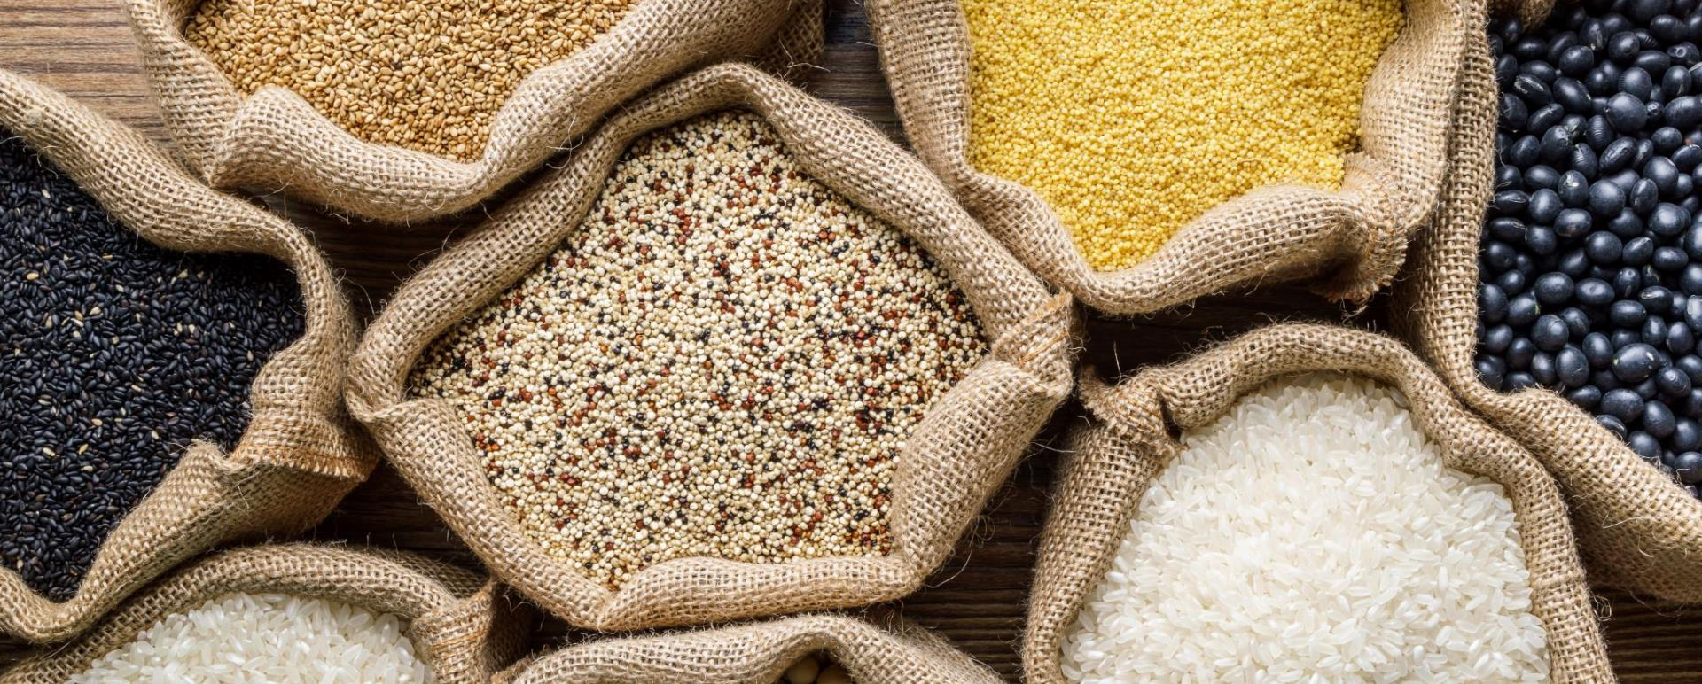
Ein Schlüsselfaktor für die Gesundheit der Muskeln
Die essentielle Aminosäure Leucin ist der wichtigste Regulator für den Muskelaufbau. 2,5 - 3 g Leucin in der täglichen Ernährung von Senioren können sicherstellen, dass die Synthese den Abbau übersteigt und somit mageres Gewebe aufgebaut wird.

Slide 20
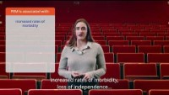

Protein-Energie-Mangelernährung
Verschaffen Sie sich einen Einblick in die Prävalenz der Mangelernährung bei älteren Erwachsenen in Europa und lernen Sie die wichtigen Determinanten der Proteinmangelernährung kennen. Dieses kurze Erklärvideo wurde im Rahmen des EU-Projekts PROMISS - Prevention Of Malnutrition In Senior Subjects produziert: PROMISS | AGE Platform (age-platform.eu)
What is protein energy malnutrition - PROMISS - YouTube

Slide 21
2. Eiweiß - Was beeinflusst die Eiweißqualität...
Proteinqualität versus Quantität
Unterschiedliche Rohproteinquellen unterschiedlichem Proteingehalt
Verschiedene Verarbeitungs-/Extraktionsmethoden
TIPP:Unternehmen sollten die für ihre Rezeptur oder Produktformulierung am besten geeigneten Proteinquellen bei den Lieferanten für ihre Produktentwicklung recherchieren und auswählen.
Führt zu
Führt zu
Proteinzutaten mit unterschiedlichem Proteingehalt
Rohes pflanzliches Eiweißmaterial enthält üblicherweise etwa 8-18 % Eiweiß.
Während
Proteinisolate enthalten Gehalte zwischen 55 und 95 %.

Slide 22
2. Eiweiß - Die Bedeutung von Enzymen und Verdaulichkeit
Für die Verdauung und Absorption spalten Protease-Enzyme* Proteine in Aminosäuren auf. Der Proteinverdauungsindex gibt Aufschluss darüber, welche Proteinquelle besser verdaulich und damit besser bioverfügbar ist, und zwar in der folgenden Reihenfolge, wobei Molkenprotein die höchste Bioverfügbarkeit aufweist und Erdnüsse die geringste:
Molke > Vollei > Kuhmilch > Eiweiß > Fisch > Rindfleisch > Huhn > Kasein > Reis > Soja > Weizen > Bohnen > Erdnüsse.
TIPP: Es ist wichtig, dass Lebensmittelunternehmen wie Sie den Grad der Proteinverdaulichkeit berücksichtigen, wenn sie neue Lebensmittel für Senioren in Betracht ziehen.
Enzyme* sind biologische Katalysatoren, die Reaktionen beschleunigen

Slide 23
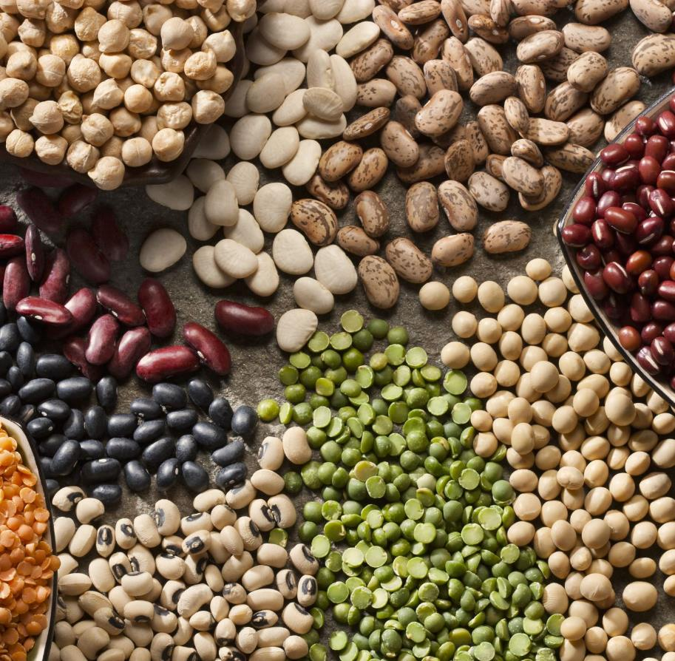
Proteinzufuhr Empfehlungen
Empfohlene tägliche Eiweißzufuhr für Senioren
ÄLTERE ERWACHSENE | Durchschnittlicher Bedarf an täglicher Proteinaufnahme
Normale Situation | 1,0-1,2 g/kg Körpergewicht pro Tag
Im Falle einer akuten/chronischen Erkrankung | 1,2-1,5g/kg Körpergewicht pro Tag
Im Falle einer schweren Krankheit, Verletzung oder ausgeprägten Unterernährung | Kann 2g/kg Körpergewicht pro Tag benötigen
Quelle: Bauer, J.; Biolo, G.; Cederholm, T.; Cesari, M.; Cruz-Jentoft, J.; Morley, J.E.; Phillips, S.; Sieber, C.; Stehle, P.; Teta, D.; et al. Evidence-based recommendations for optimal dietary protein intake in older people: A position
paper from the PROT-AGE study group. J. Am. Med. Dir. Assoc. 2013, 14, 542–559

Slide 24
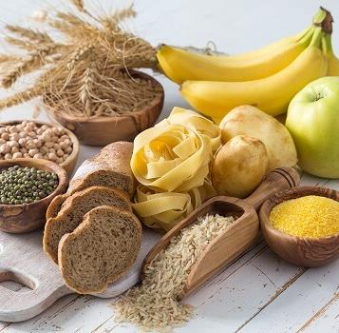
Nährstoffbedarf für ältere Menschen - 3. Kohlenhydrate
Kohlenhydrate werden manchmal fälschlicherweise als ungesund angesehen, da viele zuckerhaltige Lebensmittel in diese Kategorie fallen. Auch wenn viele Diätpläne empfehlen, Kohlenhydrate komplett wegzulassen, sollten Senioren immer vorsichtig sein, wenn es zu solchen Extremen kommt. In Maßen genossen, bieten die richtigen Arten von Kohlenhydraten Senioren Vorteile, die ihr Wohlbefinden steigern.
Der Körper baut die Stärke und den Zucker in den Kohlenhydraten ab und verwandelt sie in Energie. Für Senioren ist es am besten, komplexe Kohlenhydrate zu wählen, die länger brauchen, um abgebaut zu werden, damit der Blutzucker nicht zu stark schwankt.

Slide 25
Obst und Gemüse sind Kohlenhydrate, die auch eine Fülle von anderen Vorteilen für Senioren bieten.
1
2
3
4
Sie enthalten:
Ballaststoffe
Proteingehalt
Leistungsstarke Antioxidantien
Nährstoffe, wie die Vitamine A und C
All das ist wichtig, damit der Körper der Senioren richtig funktioniert!

Slide 26

3 Kohlenhydrate -
Etwas zu beachten…
Ja, Kohlenhydrate sind in der Ernährung von Senioren wichtig, aber es ist auch wichtig, diese Kohlenhydrate mit Bedacht zu wählen... denn Zucker kann sich auf die Mundgesundheit und Fettleibigkeit auswirken:
Gesunde Zähne, die ein effektives Kauen ermöglichen, sind für ältere Menschen sehr wichtig. Daher wird älteren Menschen ein reduzierter Konsum von Zucker oder zuckerfreien Produkten empfohlen, um ihre Mundgesundheit zu erhalten und ihr Risiko für Fettleibigkeit und andere ernährungsbedingte nicht übertragbare Krankheiten (NCDs) zu verringern.
Healthy Eating - Fact sheet 4- sugar reduction pptx.pdf

Slide 27
Ernährungsanforderungen für ältere Menschen - 4. Ballaststoffe
Ballaststoffarme Lebensmittel gelten als minderwertig und können für ältere Menschen ein Risiko für Unterernährung und/oder Fettleibigkeit darstellen.
Im Allgemeinen konsumieren ältere Erwachsene weniger Ballaststoffe als empfohlen.
Einige der Vorteile eines angemessenen Gehalts in der Ernährung
Vorteil 1
Vorteil 2
Vorteil 3
Vorteil 4
Vorteil 5
Verbesserte Magenmotilität
Beteiligt an der Beseitigung von Toxinen
Glykämische Kontrolle
Verringertes Risiko für Dickdarmkrebs
Hilft bei der Senkung der Cholesterinwerte
Allerdings müssen gebrechliche ältere Menschen mit schlechtem Appetit und Magersucht sorgfältig geprüft werden, damit eine ballaststoffreiche Ernährung bzw. ein ballaststoffreiches Produkt nicht zu einer übermäßigen Sättigung oder Motilität führt, da dies ihre gesamte Nährstoffaufnahme einschränken könnte.

Slide 28
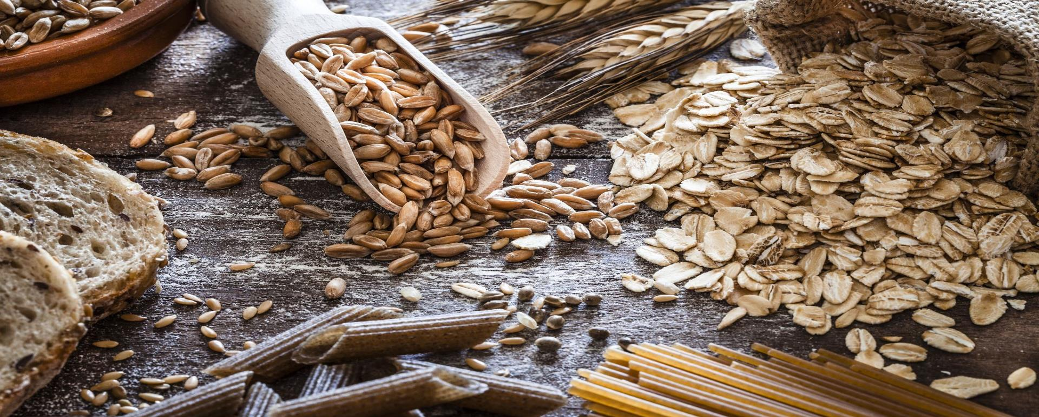
4. Ballaststoffe - Quellen
Vollkorngetreide - wird für die Herstellung von Vollkornbrot und -getreide verwendet;
Bohnen/Leguminosen - Erbsen und Linsen usw. Zusammen mit Obst und Gemüse.
Arten von ballaststoffreichen Zutaten:
Viskose lösliche Ballaststoffe
+ Niedrig viskose unlösliche Ballaststoffe

Slide 29
Empfehlungen über Ballaststoffe für ältere Menschen
Ein Zuviel oder Zuwenig an Ballaststoffen kann im Laufe der Zeit zu unangenehmen Problemen führen...
Zum Beispiel:
Zu viele Ballaststoffe in Ihrer Ernährung (und zu wenig Wasser) führen zu einer Verlangsamung Ihres Verdauungssystems und können Verstopfung, Blähungen, und Bauchschmerzen verursachen.
Zu wenig Ballaststoffe in Ihrer Ernährung verhindern, dass der Körper Giftstoffe, Cholesterin oder andere Substanzen durch den Körper transportiert, was zu Verstopfung und Blähungen führt.
Die Empfehlung des U.S. Landwirtschaftsministeriums für die Aufnahme von Ballaststoffen für Senioren
Ältere Erwachsenen | Durchschnittlicher Tagesbedarf an Ballaststoffen
Frau 50+ Jahre | 21 g Ballaststoffe/Tag
Mann 50+ Jahre | 30 g Ballaststoffe/Tag

Slide 30
Nährstoffbedarf für ältere Menschen - 5. Fette
Fette und Öle sind wichtig für die Textur und den Geschmack von Lebensmitteln. Sie sind auch ein wesentlicher Bestandteil einer gesunden Ernährung, denn sie versorgen Senioren mit:
• Energie: Fette sind im Vergleich zu anderen Nährstoffen (Kohlenhydrate und Eiweiß) ein energiedichter Nährstoff. Fette liefern 9 kcal/g, Eiweiß und Kohlenhydrate liefern etwa 4 kcal/g.
• Essentielle Fettsäuren: Essentielle Fettsäuren können vom menschlichen Körper nicht selbst hergestellt werden und müssen über die Nahrung aufgenommen werden (z.B. einige mehrfach ungesättigte Fettsäuren wie Omega 3 & 6). Sie gelten als essentielle Fettsäuren für die Körperfunktionen älterer Menschen.
• Fettlösliche Faktoren: Fette enthalten nicht nur die fettlöslichen Vitamine A, D, E und K, die der Körper älterer Menschen benötigt, sondern auch fettlösliche Aromen, die die sensorischen Eigenschaften des Produkts, einschließlich Geschmack und Mundgefühl, verbessern können.

Slide 31
Nährstoffbedarf für ältere Menschen - 6. Vitamine und Mineralien
Im Allgemeinen haben Erwachsene, die älter als 50 Jahre sind, keinen großen Bedarf an den Vitaminen A, C, E und den meisten B-Vitaminen.
Außer im Fall von Vitamin B₆ wird ein höherer Gehalt empfohlen .
Auch bei älteren Menschen ist ein Vitamin B₁₂ -Defizit ein sehr häufiges Problem und kann für diese älteren Erwachsenen zu einer großen Herausforderung werden. Mit zunehmendem Alter verdaut und absorbiert der Körper weniger B₁₂ aus der Nahrung. Wenn jemand bereits ein Defizit hat, reicht eine normale Ernährung nicht aus, um das Defizit auszugleichen. Dann sind B₁₂ -Ergänzungen in Form von Nahrungsmitteln erforderlich, die reich an B₁₂ sind oder damit angereichert wurden
TIPP: Dies ist eine weitere Chance für die Entwicklung geeigneter Nahrungsmittel für Senioren. Denken Sie daran, wie wichtig B₁₂ für Senioren ist!

Slide 32
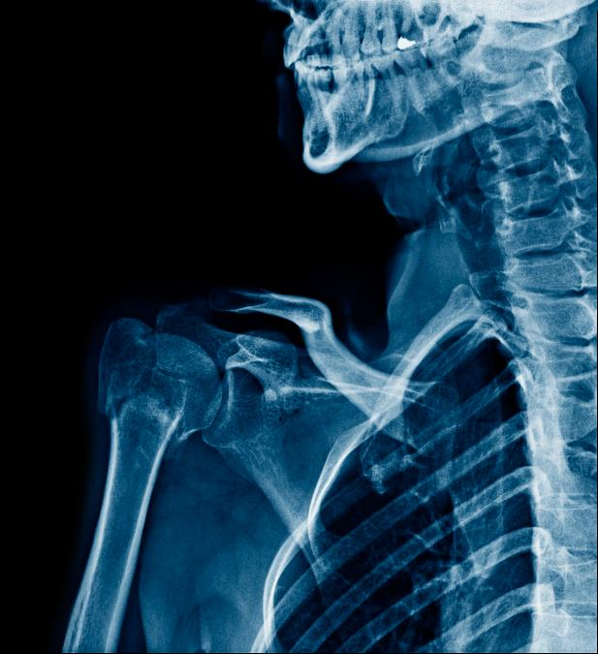
Nährstoffbedarf für ältere Menschen - 6. Vitamine und Mineralien
Zusätzliches Vitamin D und Calcium: Die Zufuhr einer ausreichenden Menge an Vitamin D und Calcium ist besonders wichtig, um die Knochengesundheit älterer Menschen zu verbessern, vor allem bei Menschen über 70, die normalerweise einen niedrigen Vitamin-D-Spiegel im Blut haben.
Es reduziert mit ziemlicher Sicherheit das Risiko von Knochenbrüchen, Stürzen und eingeschränkter Mobilität. Der Grund für die zusätzliche Einnahme von Calcium ist in diesem Fall, dass Vitamin D allein nicht so wirksam zu sein scheint.
Die Einnahme von Vitamin D (und Calcium) ist vor allem in den Wintermonaten wichtig (geringe Sonneneinstrahlung auf die Haut).

Slide 33
Eine interessante Tatsache für Lebensmittelhersteller... SIE!
Empfohlener Tagesbedarf an zusätzlichem Vitamin D/Tag in Mikrogramm
Verwandte Angabe für Vitamin D: Nach Angaben der EFSA dürfen Lebensmittelhersteller die folgende Angabe auf ihrer Verpackung machen:
“Verringert das Risiko von Knochenschwund und damit das Risiko von Knochenbrüchen”
wenn das Produkt mehr als 1200 mg Kalzium in einer täglichen Portion oder eine Kombination aus 1200 mg Calcium und 20 µg Vitamin D enthält)
ALTER | FRAUEN | MÄNNER
50-69 JAHRE | 10 µg/tag | 10 µg/Tag (dunkle Haut und/oder wenn Sie weniger Zeit draußen verbringen)
70+ JAHRE | 20 µg/tag | 20 µg/tag
Quelle

Slide 34
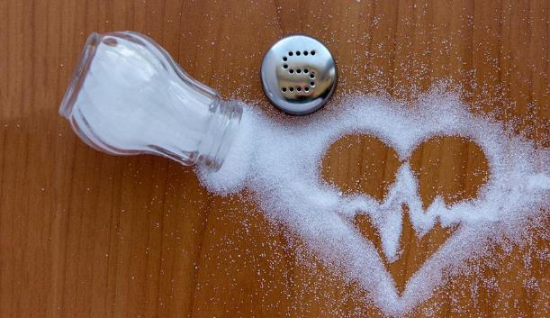
Nährstoffbedarf für ältere Menschen - 6. Vitamine und Mineralien
Mineralstoffe Kalium und Natrium: Eine erhöhte Kaliumzufuhr und ein reduzierter Natrium-/Salzgehalt in Lebensmitteln ist ein Weg, um Bluthochdruck zu kontrollieren und zu bekämpfen (ein häufiges Problem bei älteren Menschen).
TIPP: Es ist ratsam, bei der Entwicklung von Produkten für ältere Menschen mit diesem Wissen zu arbeiten.
Natrium
reduzieren
Kalium
erhöhen
Bohnen sind die reichhaltigste Quelle für Kalium, aber auch Obst und Gemüse sind gute Kaliumlieferanten.

Slide 35
Nährstoffbedarf für ältere Menschen - 7. Antioxidantien
Antioxidantien und Sehkraft: Die altersbedingte Makuladegeneration (AMD) und der Graue Star (Katarakt) verursachen bei älteren Menschen in der Regel eine Sehschwäche (bis hin zur Erblindung). Eine angemessene Zufuhr von Antioxidantien wie Carotinoiden, insbesondere Lutein und Zeaxanthin, in Form von Vollwertkost, verarbeiteten Lebensmitteln oder Nahrungsergänzungsmitteln könnte die Entwicklung von Sehstörungen verzögern oder verhindern.
Eine erhöhte Zufuhr von Antioxidantien in der Ernährung älterer Menschen wurde mit einer Abschwächung oder einem verzögerten Auftreten verschiedener Krankheiten und Zustände in Verbindung gebracht.
Depression
Demenz und Schlaganfall
Motorische Funktion & Parkinson-Krankheit
Die Alzheimer-Krankheit
Klicken Sie auf die Links zu einigen dieser Studien!

Slide 36
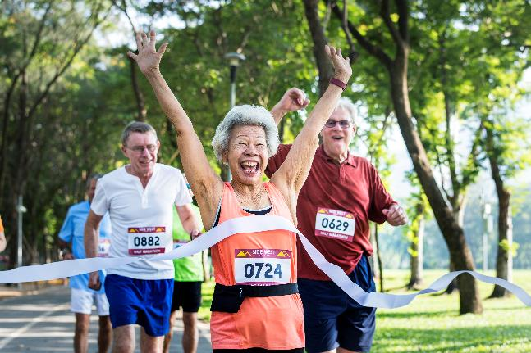
Der Zusammenhang zwischen Ernährung und altersbedingten Krankheiten/Zuständen
Langfristige prospektive klinische Studien sind erforderlich, um diese Zusammenhänge zwischen Ernährung und Krankheit zu bestätigen, aber nach dem derzeitigen Stand der Forschung ist die BESTE ERNÄHRUNG zur Verzögerung des Ausbruchs altersbedingter Krankheiten:
wenig Kalorien und gesättigte Fette
reich an Vollkorngetreide, Hülsenfrüchten, Obst und Gemüse
das ein schlankes Körpergewicht aufrechterhält.
Eine solche Ernährung sollte zu einer Schlüsselkomponente des gesunden Alterns werden, die altersbedingte Krankheiten verzögert und vielleicht sogar in den Alterungsprozess selbst eingreift. Quelle

Slide 37
Zusammengefasst... die Verbindung zwischen Diät und AKs
Ernährung mit falschem Gehalt an Nährstoffen
Ernährung mit einem angemessenen Gehalt an Nährstoffen
Erhöhtes Risiko von:
Hoher Cholesterinspiegel/Hoher Blutdruck
Kardiovaskuläre Erkrankung
Typ-2-Diabetes
Manche Krebsarten
Demenz
Eingeschränkte Mobilität und Autonomie
Trägt bei zu:
Geringerer Verlust von Muskelmasse und Kraft
Gute/regelmäßige Beweglichkeit
Gebremste Entwicklung von AKs
Bessere Lebensqualität
Mehr Unabhängigkeit/Fähigkeiten
Weniger staatliche Ressourcen erforderlich

Slide 38
Weitere Lektüre und Links zu Artikeln (EN)
Dietary approaches that delay age-related diseases - PubMed (nih.gov)
Frontiers | Memorable Food: Fighting Age-Related Neurodegeneration by Precision Nutrition | Nutrition (frontiersin.org)
Nutrients | Free Full-Text | Slowing Down Ageing: The Role of Nutrients and Microbiota in Modulation of the Epigenome | HTML (mdpi.com)
Challenges of ageing | Boundless Sociology (lumenlearning.com)
PROMISS | AGE Platform (age-platform.eu)
Personalised nutritional recommendations based on gender, age, activity

Slide 39
Weitere Lektüre und Links zu Artikeln (DE)
Bauer, J.M. Ernährung im Alter – ein wesentlicher Schlüssel zum Erhalt der Funktionalität und Lebensqualität. Gastroenterologe 16, 324–331 (2021). https://doi.org/10.1007/s11377-021-00546-y
Deutsche Gesellschaft für Ernährung e. V. Ernährung älterer Menschen https://www.dge.de/ernaehrungspraxis/bevoelkerungsgruppen/aeltere-menschen/
In Form – Deutschlands Initiative für gesunde Ernährung und mehr Bewegung https://www.fitimalter-dge.de/startseite/
Dr. Andrea Flemmer
Gesunde Ernährung ab 60 – So bleiben Sie fit und leistungsfähig; Nährstoffe, die Ihr Körper jetzt braucht, Humboldt-Verlag, Hannover, ISBN: 978-3-89993-861-6, 2015

Slide 40
2
Innovative Lösungen und Lebensmittelanreicherung für das Gesundheitsmanagement

Slide 41
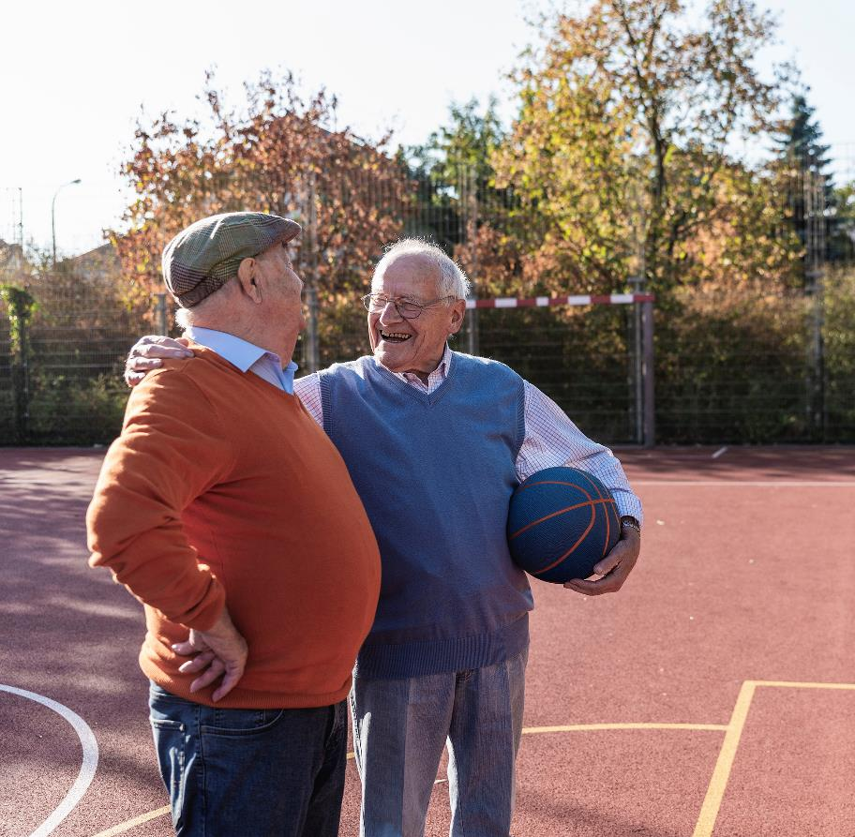
Mögliche Lösungen für den Bedarf
In diesem Teil schließen wir an den ersten Teil und die Gesundheits- und Ernährungsbedürfnisse älterer Menschen mit einigen möglichen Lösungen für diese Bedürfnisse an. Wir werden jedes Bedürfnis in der gleichen Reihenfolge behandeln.
Wir gehen auf viele Faktoren ein, die für die Wahl der Lebensmittel und die Nahrungsaufnahme älterer Menschen ausschlaggebend sein können. Damit wollen wir Sie inspirieren und motivieren, Ihre eigenen kommerziellen Lösungen für diese Bedürfnisse zu entwickeln.

Slide 42
Dehydrierung - mögliche Lösungen zur Erhöhung der Flüssigkeitsaufnahme
Senioren können sich weigern, normales Wasser zu trinken, daher können Wasseralternativen nützlich sein
1
2
3
4
Versuchen Sie es mit Wasserverstärkern oder voraromatisiertem Wasser
Mischen Sie Fruchtsaft mit Wasser, um verdünnte Fruchtgetränke herzustellen
Entwickeln Sie schmackhafte Optionen wie Suppen und Brühen mit einem hohen Wassergehalt
Verwenden Sie Milchshakes und Smoothies usw. als Flüssigkeitszufuhr.
TIPP:
Die Viskosität der angebotenen/entwickelten Flüssigkeiten sollte ebenfalls berücksichtigt werden, da zu dicke/konzentrierte flüssige Mahlzeiten oder Getränke bei einigen älteren Menschen zu Erstickungsproblemen führen können.
Für Lebensmittelunternehmen könnten die wichtigsten Strategien darin bestehen, sich darauf zu konzentrieren, wie ältere Menschen bereit und in der Lage sind, das Wasser/die Produkte häufiger zu trinken.

Slide 43
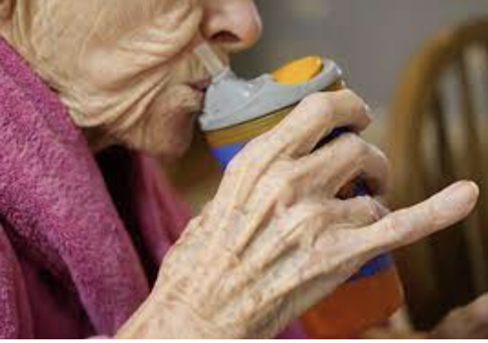
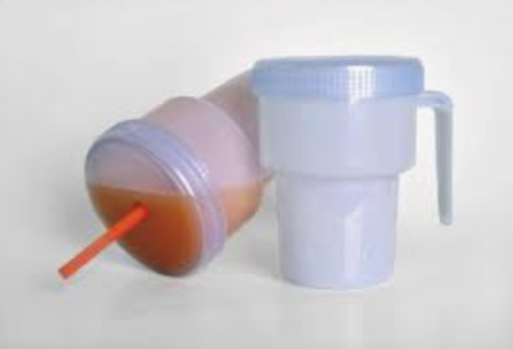
Andere relevante Faktoren…
Trinkgeschirr oder Verpackungsdesign
Der Stil oder die Farbe des Trinkgeschirrs/der Verpackung von Getränken kann eine wichtige Komponente sein.
Ältere Menschen mit einer Sehschwäche können einen undurchsichtigen, bunten Becher/Behälter/Verpackung vielleicht leichter erkennen als ein herkömmliches Wasserglas und trinken daher häufiger.
Oder für Menschen mit motorischen oder muskulären Problemen kann spezielles Trinkgeschirr erforderlich sein (z.B. auslaufsicher oder leicht und mit doppeltem Griff).

Slide 44

Optische Wahrnehmungen
Senioren finden ein Getränk vielleicht appetitlicher, wenn es in einem hübschen Glas oder mit einer Garnierung serviert wird. Versuchen Sie z.B., einen gesunden Smoothie in einem altmodischen Limonadenglas mit einem Stück frischer Früchte am Rand zu servieren.
Der psychologische Faktor könnte sich auf die Stimmung, den Appetit und die Wahl der Senioren auswirken.

Slide 45


Lassen Sie sich inspirieren...Hier
Gelee-Drops bestehen zu 95 % aus Wasser, sind zuckerfrei, glutenfrei und vegan (für Senioren mit Schluckbeschwerden sind sie jedoch nicht zu empfehlen)... sie sind eine praktische Alternative zu einem Getränk, dessen Verpackung schwer zu öffnen ist, und daher für Senioren hilfreich, um hydratisiert zu bleiben.

Slide 46
Eiweiß - Überlegungen und Lösungen für eine geringe Aufnahme
Einfach ausgedrückt bedeutet dies: Wie können wir die Eiweißaufnahme älterer Menschen verbessern oder erhöhen?
Erhöhung der Proteindichte der Mahlzeiten oder des Proteinanteils in jeder Mahlzeit
Techniken zur Anreicherung von Lebensmitteln mit zusätzlichem Leucin als anabolem Auslöser
Lebensmittelkombinationen - Einbeziehung oder Kombination verschiedener Lebensmittel, um eine vollständige Proteinzufuhr in den Mahlzeiten zu gewährleisten.
Regelmäßige Bewegung scheint die vielversprechendste und kosteneffektivste Lebensstilstrategie zu sein, um die Muskelsynthesereaktion auf die Proteinzufuhr im fortgeschrittenen Alter zu verbessern.

Slide 47

Eiweiß - Überlegungen und Lösungen für eine geringe Aufnahme
reduktionistisch
Ein integrativer, holistischer Ansatz (der "Top-Down"-Ansatz): nützlich, um die optimale Proteinzufuhr zu bestimmen (Burd et al., 2019)
Umwelt
Ernährungsgewohnheiten
Lebensmittel-Matrix
eiweißhaltige Nahrungsmittel
Aminosäuren
Lebensqualität
Lebensmittelstruktur,
Nährstoff-Interaktionen
ganzheitlich
Bioverfügbarkeit von Nährstoffen & Anforderungen
Proteinsynthese, anabole Signalübertragung

Slide 48
Der 'TOP-DOWN ANSATZ' erklärt
Umwelt - Jahreszeit, geografische Lage und nachhaltige landwirtschaftliche Praktiken
Qualität des Lebens - Körperliche Aktivität/Übungsgewohnheiten oder Verletzungen
Ernährungsmuster - Westlich, mediterran oder vegetarisch/vegan
Eiweißhaltige Nahrungsmittel - Tierisch oder pflanzlich; Rindfleisch oder Quinoa; oder kombiniert
Nettoeffekt der Nahrungsmatrix - Gestaltung der Lebensmittelstruktur und Nährstoff-Nährstoff-Interaktionen
Der Grundbestandteil von Eiweiß - Ernährungsbedingte Aminosäuren
TIPP: Dieser Ansatz kann den Bereich der Forschung und Entwicklung beraten und unterstützen und vielleicht die ökologisch validesten Informationen über die Ernährung liefern.

Slide 49
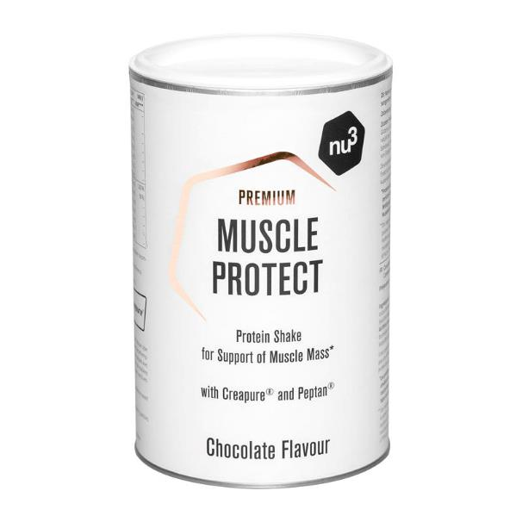
Lösung für die Proteinzufuhr:
Orale Ernährungsprodukte:
Die Entwicklung von speziellen oralen Nahrungsergänzungsmitteln (ONM) oder Nahrungsmitteln mit hohem Proteingehalt, die älteren Erwachsenen nachweislich dabei helfen, Muskeln für Kraft und Energie wieder aufzubauen. ONM sind im Allgemeinen sterile Flüssigkeiten, halbfeste Stoffe oder Pulver, die Makro- und Mikronährstoffe liefern.
Um ihre Verwendung zu verstehen, finden Sie hier eine einfache Anleitung :
Lassen Sie sich inspirieren, KLICKEN Sie auf den Link
Nu3 Muscle Protect ist ein Nahrungsergänzungsmittel in Pulverform mit hohem Proteingehalt. Speziell entwickelt für 50+,
Zur Unterstützung oder zum Erhalt der Muskeln,
Mit Whey-Protein, Kreatin & Kollagenpeptiden.
how-to-use-oral-nutritional-supplements.pdf (hse.ie)

Slide 50

Lassen Sie sich inspirieren, KLICKEN Sie auf den Link
Lösung für die Proteinzufuhr:
Personalisierte Ernährung:
Ältere Erwachsene haben unterschiedliche Gesundheitszustände und können im Zusammenhang mit chronischen Krankheiten bestimmte Ernährungseinschränkungen haben, die zu einer möglichen Mangelernährung führen können. Daher können Mahlzeitenpläne/Diäten/Nahrungsmittel, die auf die Bedürfnisse, Wünsche und den Gesundheitszustand der einzelnen Personen zugeschnitten sind, den Ernährungszustand älterer Menschen verbessern.
Die Küchenchefin Joyce Timmins hat Pure Joy ins Leben gerufen, um Patienten im Gesundheitswesen und Bewohnern von Pflegeheimen die Freude am Essen zurückzugeben, indem sie individuelle, ausgewogene Ernährungspläne für die Bewohner erstellt.

Slide 51


Lassen Sie sich inspirieren, KLICKEN Sie auf den Link
Lösung für die Proteinzufuhr:
Der sensorische Ansatz:
Die Gestaltung der Struktur von Lebensmitteln, z.B. von Emulsionen auf Milchbasis, kann die Verdauung und Absorption von Nährstoffen wie Proteinen und Lipiden steuern und somit potenziell die Proteinverdauung/Bioverfügbarkeit erhöhen. Wir können auch den Eindruck von Geschmack erwecken und den Geschmack von geschmacklosen Lebensmitteln verstärken oder die Struktur oder Erscheinung des Lebensmittels verbessern.
Wie bereits bei der Flüssigkeitszufuhr erwähnt, ist es immer hilfreich, das Essen optisch ansprechender zu gestalten, da wir auch mit den Augen essen. Wenn wir also das Essen schön anrichten und nicht nur wie Babynahrung servieren, fördert dies die Aufnahme.
Biozoon ist eine unserer Projektfallstudien und ein perfektes Beispiel für ein Unternehmen, das Lösungen für den Seniorenmarkt findet und Produkte entwickelt, die die Würde wiederherstellen und die sensorischen Bedürfnisse unterstützen (Klicken Sie Hier).

Slide 52

Lassen Sie sich inspirieren, KLICKEN Sie auf den Link
Lösung für die Proteinzufuhr:
Textur Modifikation:
Die Veränderung der Textur von Lebensmitteln durch Experimentieren mit der Viskosität und Glätte ist eine weitere Methode, um die Nahrungsaufnahme für Senioren zu erhöhen.
Die Innovation von 3D-gedruckten Lebensmitteln, um glatte und texturierte Lebensmittel für ältere Menschen mit Kau- und Schluckbeschwerden zu schaffen. Viele Studien befassen sich derzeit mit der Rolle von 3D-gedruckten Lebensmitteln für Menschen mit Schluckstörungen (Dysphagie).
Dieses Video ist Teil des Projekts Future Kitchen, das von EIT Food unterstützt wird. Aber der 3D-Druck ermöglicht es uns, optisch ansprechende und schmackhafte Mahlzeiten zuzubereiten, die trotzdem leicht zu schlucken sind, was die Mahlzeiten spannender macht!
Dysphagia: 3D Printing Easy-to-Swallow Food - YouTube

Slide 53
Ballaststoffe: Lösungen und Überlegungen
Verstopfung ist ein häufiges Gesundheitsproblem bei älteren Erwachsenen.
3
5
ZU DEN NEBENWIRKUNGEN GEHÖREN
Frühes Sättigungsgefühl
4
Psychologischer Wirkung
(z.B. Verwirrung)
Hernie
1
Magen-Darm-obstruktive Wirkung
Entzündung
2
Eine der Hauptursachen ist die unzureichende Aufnahme von Ballaststoffen zusammen mit einer schlechten Flüssigkeitszufuhr

Slide 54
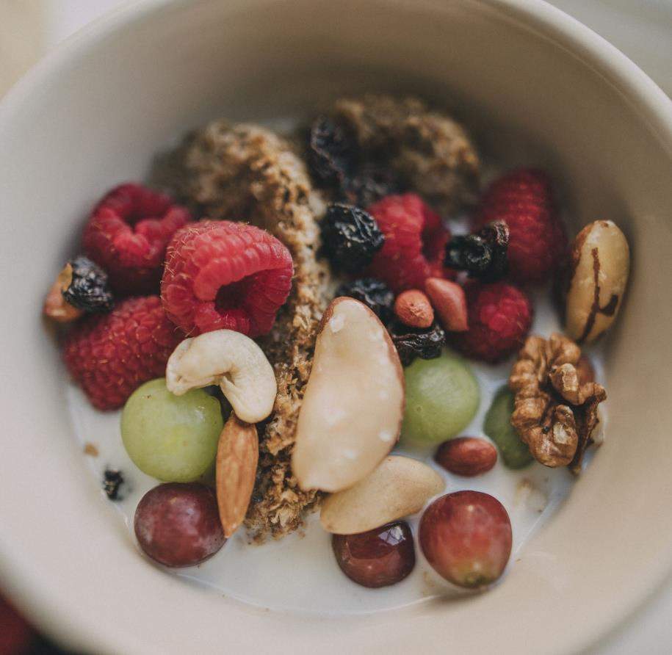
Alternative Produkte…
Die meisten Studien oder Produktentwicklungen konzentrieren sich auf Weizenkleie. Obwohl sie eine der wirksamsten Ballaststoffquellen für die Behandlung von Verstopfung ist, führt der ausschließliche Verzehr von Weizenkleie über einen längeren Zeitraum zu Wiederholungen und kann dazu führen, dass ältere Menschen diese mit Ballaststoffen angereicherten Lebensmittel ablehnen oder reduzieren..
TIPP: Es gibt Möglichkeiten für KMUs, alternative ballaststoffgeeignete Lebensmittel für Senioren zu entwickeln, die sich weniger wiederholen und weniger abgelehnt werden.

Slide 55
Ballaststoffe: Lösungen und Überlegungen
Es gibt verschiedene Methoden, um die Ballaststoffaufnahme älterer Menschen zu verbessern. Die Anreicherung von Lebensmitteln ist die offensichtliche Lösung, aber auch personalisierte Essenspläne können helfen und einfache Maßnahmen wie Fingerfood (Obst- oder Gemüsescheiben oder Vollkornsnacks), die den Senioren zur Verfügung gestellt werden.
Sehen Sie sich unsere Fallstudie (nächste Seite) an, in der dieser Ansatz in NHS-Krankenhäusern in Großbritannien angewendet wird.
TIPP: Ein interessanter Bereich für Innovation und Entwicklung:
Mit Ballaststoffen angereicherte pürierte Nahrung muss eine einphasige, glatte, kohäsive, puddingähnliche und löffeldicke Konsistenz aufweisen, um ein erfolgreiches Dysphagie-Management zu gewährleisten, und die ausgewählten Ballaststoffbestandteile können dazu beitragen, diese empfohlenen Textureigenschaften zu erreichen. Die Akzeptanz und Wirksamkeit von ballaststoffangereicherter normaler und texturveränderter institutioneller Nahrung erfordert weitere Untersuchungen.

Slide 56

Lassen Sie sich inspirieren…Klicken Sie Hier
Das Pflege-, Ernährungs- und Catering-Personal des NHS Foundation Trust hat gemeinsam ein Fingerfood-Menü entwickelt, das es den Patienten ermöglicht, in ihrem eigenen Tempo zu essen, ohne Messer und Gabel benutzen zu müssen, und so die Unabhängigkeit und das Wohlbefinden der Senioren fördert. Fingerfood kann besonders nützlich sein für Menschen, die das Essen vergessen oder Schwierigkeiten mit der Koordination haben, wie z.B. Demenzkranke oder Menschen nach einem Schlaganfall.

Slide 57

4. Vitamine & Mineralien:
Vitamine sind organische* Substanzen, die der Mensch nicht endogen* produzieren kann, daher müssen sie über die Nahrung aufgenommen werden.
Wasserlösliche Vitamine wie z.B. Vitamin C können schnell über den Urin und das Schwitzen verloren gehen, daher wird eine tägliche Einnahme empfohlen.
Vitamin C ist notwendig für:
Immunregulierung
Kollagenbildung
Synthese von Neurotransmittern
Cholesterin Stoffwechsel
* Große Worte einfach gemacht - organisch bedeutet, dass es Kohlenstoff enthält... endogen bedeutet, dass etwas in einem Organismus, Gewebe oder einer Zelle entstanden ist oder produziert wurde.

Slide 58
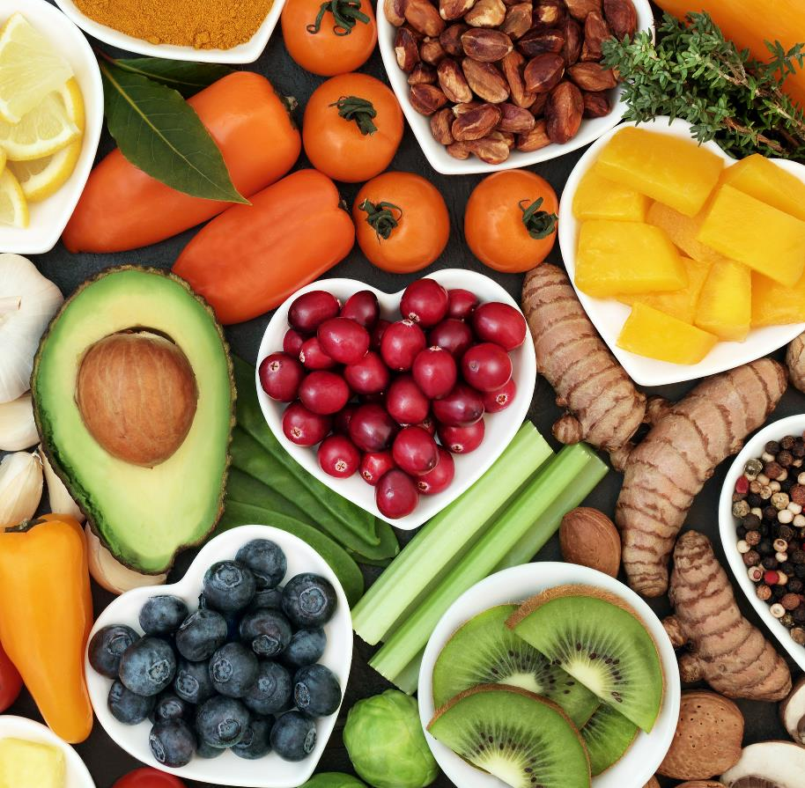
4. Vitamine & Mineralien:
Mineralien sind anorganische Verbindungen, die für die Gesundheit essentiell sind und vom Menschen nicht selbst produziert werden können, sondern über die Nahrung aufgenommen werden müssen.
Magnesium wird zum Beispiel benötigt für :
Umwandlung der Nahrung in Energie
Hormonregulierung (Nebenschilddrüsen)
Gesundheit der Knochen

Slide 59
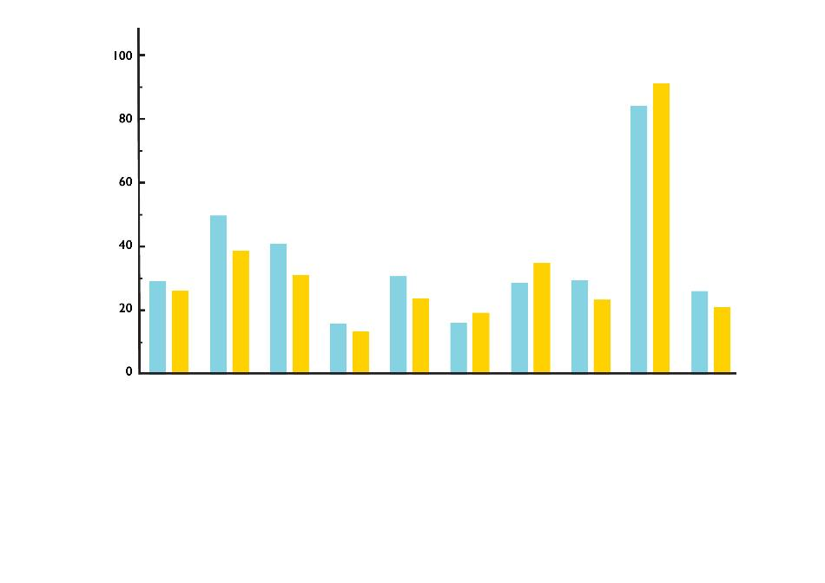
Eine Studie zeigt % der älteren Menschen, die ein Risiko für eine unzureichende Mikronährstoffzufuhr haben...VITAMINE
Mikronährstoffdefizite und eine geringe Nahrungsaufnahme bei älteren Menschen, die in der Gemeinschaft leben, werden mit Funktionseinbußen, Gebrechlichkeit und Schwierigkeiten bei der unabhängigen Lebensführung in Verbindung gebracht. Studien, die versuchen, die Art und das Ausmaß potenzieller Ernährungsmängel zu verstehen, könnten für die Ausrichtung künftiger Maßnahmen von Nutzen sein.
Von den zwanzig analysierten Nährstoffen wurden sechs als mögliches Problem für die öffentliche Gesundheit angesehen: Vitamin D, Thiamin, Riboflavin, Kalzium, Magnesium und Selen.
Prozentualer Anteil mit dem Risiko der Unzulänglichkeit
Vitamin A
Vitamin (B₂)
Vitamin B₆
Folat
Vitamin C
Vitamin D
Vitamin E
Vitamin (B₁₎
Vitamin(B₃)
Vitamin B₁₂
Mittlerer (95 % Cl) Prozentsatz der Männer und Frauen, bei denen das Risiko einer unzureichenden Vitaminzufuhr besteht.
QUELLE

Slide 60
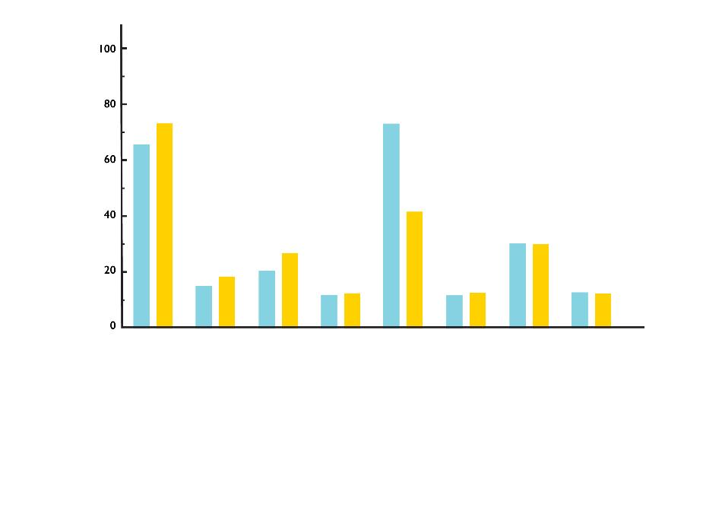
Eine Studie zeigt % der älteren Menschen, die ein Risiko für eine unzureichende Aufnahme von Mikronährstoffen haben...MINERALIEN
Mikronährstoffzufuhr bei älteren Erwachsenen
Aus dieser Grafik geht hervor, dass ein hoher Prozentsatz älterer Erwachsener eine unzureichende Zufuhr von Mineralien aufweist:
Calcium: wichtig für die Knochengesundheit
Magnesium: wichtig für die Energiegewinnung aus der Nahrung und die Hormonregulierung
Selen: schützt vor Zellschäden und Entzündungen im Körper
Prozentualer Anteil mit dem Risiko der Unzulänglichkeit
Calcium
Kupfer
Jod
Eisen
Magnesium
Phosphor
Selen
Zink
Mittlerer (95 % Cl) Prozentsatz der Männer und Frauen mit dem Risiko einer unzureichenden Mineralstoffzufuhr.
QUELLE

Slide 61
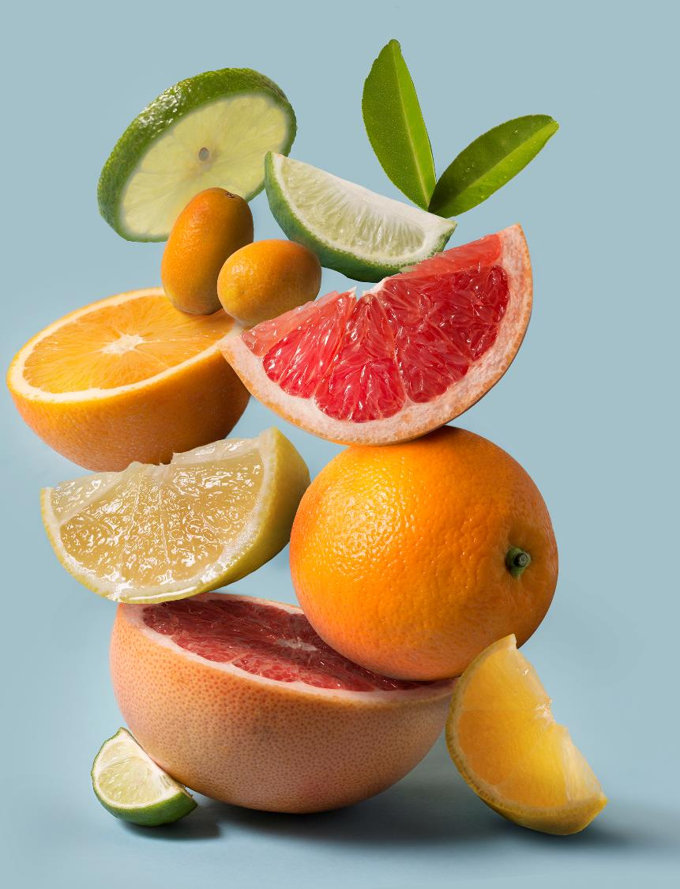
“
Phytochemikalien sind definiert als bioaktive* Nährstoff-Pflanzenchemikalien in Obst, Gemüse, Getreide und anderen pflanzlichen Lebensmitteln, die über die Grundernährung hinaus erwünschte gesundheitliche Vorteile bieten können, um das Risiko der wichtigsten chronischen Krankheiten zu verringern.
”
(Liu, 2004)
* Große Worte einfach gemacht: Bioaktiv = eine Wirkung auf einen lebenden Organismus haben

Slide 62

Phytochemikalien: Lösungen und Überlegungen
Diätetische Pflanzen oder Nahrungsquellen, einschließlich:
Tee, Kaffee…
Kakao, Schokolade…
Rotwein, Trauben…
Zitrusfrüchte, andere Früchte…
Gewürze; Kurkuma, Safran…
Kräuter; Salbei, Rosmarin, Minze, Zitronenmelisse…
werden mit möglichen gesundheitlichen Vorteilen in Verbindung gebracht, insbesondere für die kognitive Funktion des Gehirns. Quelle

Slide 63

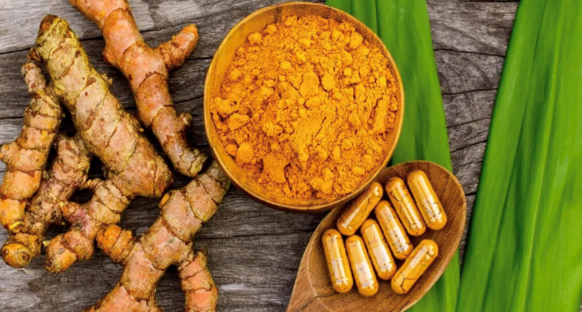
Beispiel für den Nutzen von Phytochemikalien für die kognitive Funktion
Kurkuma
Eine Studie mit mehr als tausend Teilnehmern ergab, dass häufige oder gelegentliche Curry-Konsumenten (Alter: 60-90 Jahre) signifikant höhere Mini-Mental State Examination (MMSE)-Werte aufwiesen als Nicht- oder seltene Konsumierende. Quelle
Die Bioaktivität wurde hauptsächlich auf die antioxidative Chemikalie Curcumin in Kurkuma zurückgeführt.

Slide 64

Phytochemikalien helfen bei der kognitiven Funktion
Obst-Quellen:
Beeren wie Preiselbeeren, Heidelbeeren, Blaubeeren, Erdbeeren, Himbeeren, Brombeeren und Zitrusfrüchte, die eine Gruppe von Früchten wie Zitronen, Orangen, Limetten und Grapefruits umfassen.
Laufende Studien zeigen Anzeichen einer neuroprotektiven Wirkung dieser Fruchtextrakte und -verbindungen. Quelle
Zu den Hauptbestandteilen dieser Früchte, die in der Literatur ausgiebig untersucht wurden, gehören Flavonoide, Anthocyanidine, Gerbstoffe, Phenolsäuren, Cumarine und Terpenoide.

Slide 65
Was haben wir bis jetzt gelernt?
Für die ältere Bevölkerung gibt es 3 Hauptarten von Herausforderungen
PIFS zielt darauf ab, diese Herausforderungen durch KMU-Innovationen zu lindern
ENTWICKLUNG von innovativen Produkten und Dienstleistungen
Das Verständnis für die Ernährungsbedürfnisse ist entscheidend
Dies hilft KMUs wie Ihnen, Lösungen zu finden
Umwelt
Physiologisch
Sozial
Lebensmittel
Dienstleistungen
Kombinierter Effekt
Via:
Ein besseres Verständnis
Informiert sein
Neue Technologien
Mit der Hilfe von :
dieser Kurs
eine Selbsteinschätzung
Inspiration
Was ist gut
Was kann schädlich sein
Was ist Gleichgewicht

Slide 66
3
Allergene / Anti-Nährstoffe

Slide 67

Allergene und Antinährstoffe…
Bei der Entwicklung neuer Lebensmittelprodukte (NPD) für ältere Menschen ist es wichtig, dass wir auch Allergene und Antinährstoffe berücksichtigen.
Es wäre kontraproduktiv, wenn Sie im Nachhinein erfahren würden, dass dieses "erstaunliche innovative Lebensmittelprodukt" möglicherweise einige Zutaten/Bestandteile enthält, die sich nachteilig auf die Verbraucher und damit auf Ihren Umsatz auswirken könnten. Wir werden untersuchen, welche das sind…

Slide 68
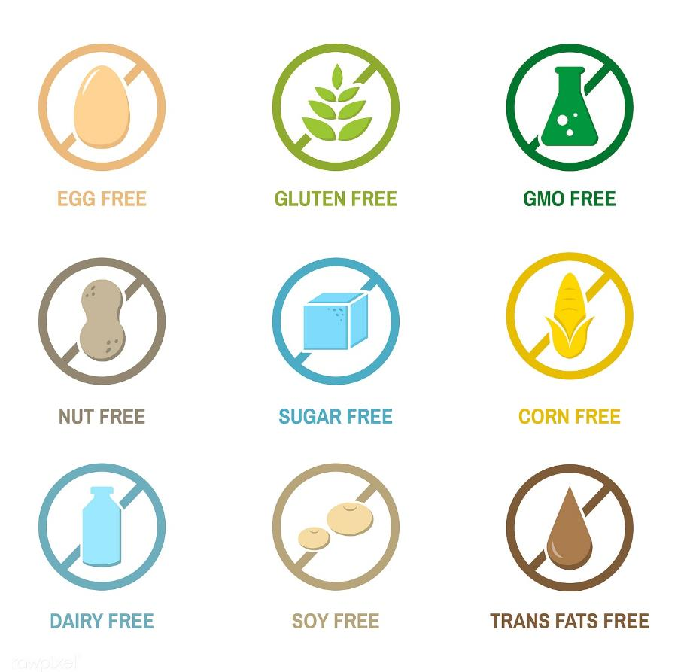
Lebensmittelallergien &
Lebensmittelunverträglichkeiten
Eine Nahrungsmittelallergie ist eine Reaktion, die durch eine ungewöhnliche Reaktion des körpereigenen Immunsystems auf Bestandteile von Nahrungsmitteln verursacht wird.
Eine Nahrungsmittelunverträglichkeit ist eine Schwierigkeit, bestimmte Nahrungsmittel zu verdauen und eine unangenehme körperliche Reaktion darauf zu haben, aber es gibt keine Immunreaktion

Slide 69





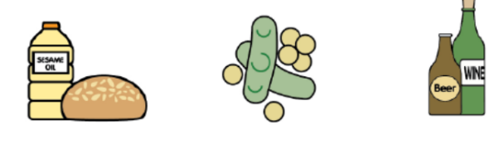
Allergene
Ein Allergen ist eine Art von Antigen*, das eine abnorm starke Immunreaktion hervorruft, bei der das Immunsystem eine wahrgenommene Bedrohung bekämpft, die ansonsten für den Körper harmlos wäre. Mit anderen Worten, es ist ein Antikörper Generator.
Im Rahmen der Lebensmittelinformationsverordnung 2014 wurden 14 Hauptallergene identifiziert, die angegeben werden müssen, wenn sie als Zutaten in einem Lebensmittelprodukt verwendet werden. Wir werden dies in Modul 4 weiter erörtern.
* Große Worte einfach gemacht: Antigen= ein Molekül, das im Körper eine Immunreaktion auslöst... d.h. ein Antikörper-Generator

Slide 70



1
Es ist gesetzlich vorgeschrieben, Lebensmittelallergene zu deklarieren
3
Sorgfaltspflicht zum Schutz der Verbraucher vor allergischen Reaktionen
Es kann kostspielig sein, wenn es Probleme mit Allergenen bei Verbrauchern gibt (Rückrufe, Rücknahmen, Umetikettierung usw.).
2
3 Gründe, warum SIE als Lebensmittel-KMU Allergene berücksichtigen müssen

Slide 71




Zur Auffrischung Ihres Wissens über die 14 Allergene
Sellerie
Dazu gehören Selleriestangen, -blätter, -samen und die Wurzel namens Knollensellerie. Sie finden Sellerie in Selleriesalz, Salaten, einigen Fleischprodukten, Suppen und Brühwürfeln.
Glutenhaltige Getreidesorten
Weizen, Roggen, Gerste und Hafer sind häufig in mehlhaltigen Lebensmitteln enthalten, wie z.B. in einigen Arten von Backpulver, Teig, Paniermehl, Brot, Kuchen, Couscous, Fleischprodukten, Nudeln, Gebäck, Soßen, Suppen und frittierten Lebensmitteln, die mit Mehl bestäubt sind.
Krustentiere
Krabben, Hummer, Garnelen und Scampi sind Krustentiere. Krabbenpaste, die häufig in thailändischen und südostasiatischen Currys oder Salaten verwendet wird, ist eine Zutat, auf die Sie achten sollten.
Ei
Eier sind häufig in Kuchen, einigen Fleischprodukten, Mayonnaise, Mousse, Pasta, Quiche, Soßen und Gebäck oder in mit Ei bestrichenen oder glasierten Lebensmitteln enthalten.

Slide 72



Zur Auffrischung Ihres Wissens über die 14 Allergene
Fisch
Sie finden dieses Allergen in einigen Fischsaucen, Pizzen, Würzmischungen, Salatdressings, Brühwürfeln und Worcestershire-Sauce.
Lupine
Die Lupine ist eine Blume, aber sie ist auch in Mehl enthalten. Lupinenmehl und -samen können in einigen Brotsorten, Gebäck und sogar Nudeln verwendet werden.
Milch
Milch ist eine häufige Zutat in Butter, Käse, Sahne, Milchpulver und Joghurt. Sie ist auch in Lebensmitteln enthalten, die mit Milch bestrichen oder glasiert sind, sowie in Suppen und Soßen in Pulverform.

Slide 73
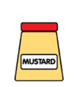



Zur Auffrischung Ihres Wissens über die 14 Allergene
Baumnüsse
Nüsse, die auf Bäumen wachsen, wie Cashewnüsse, Mandeln, Walnüsse, Macadamianüsse und Haselnüsse. Sie werden in Brot, Keksen, Crackern, Desserts, Nusspulvern, Pfannengerichten, Eiscreme, Marzipan (Mandelpaste), Nussölen und Soßen verwendet.
Mollusken
Dazu gehören Miesmuscheln, Landschnecken, Tintenfische und Wellhornschnecken, aber auch in Austernsauce oder als Zutat in Fischeintöpfen sind sie häufig zu finden.
Senf
Flüssiger Senf, Senfpulver und Senfkörner fallen in diese Kategorie. Diese Zutat findet sich auch in Brot, Currys, Marinaden, Fleischprodukten, Salatdressings, Soßen und Suppen.
Erdnüsse
Erdnüsse gehören zu den Hülsenfrüchten und wachsen unter der Erde, weshalb sie auch als Erdnuss bezeichnet wird. Sie wird häufig in Keksen, Kuchen, Currys, Desserts, Saucen (Satay-Sauce) sowie in Erdnussöl und Erdnussmehl verwendet.

Slide 74
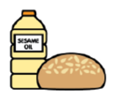


Zur Auffrischung Ihres Wissens über die 14 Allergene
Sesamkörner
Sesamsamen sind häufig in Brot (bestreut), Brotstangen, Houmous, Sesamöl und Tahini zu finden. Sie werden manchmal geröstet und in Salaten verwendet.
Soja
Häufig in Bohnenquark, Edamame-Bohnen, Miso-Paste, texturiertem Sojaprotein, Sojamehl oder Tofu enthalten. Soja ist eine Hauptzutat in der orientalischen Küche. Es kann auch in Desserts, Eiscreme, Fleischprodukten, Soßen und vegetarischen Produkten enthalten sein.
Sulfite
Werden in Trockenfrüchten wie Rosinen, getrockneten Aprikosen und Pflaumen verwendet. Sie können auch in Fleischprodukten, Erfrischungsgetränken, Gemüse sowie in Wein und Bier enthalten sein. Relevant, wenn sie in einer Konzentration von mehr als zehn Teilen pro Million enthalten sind.

Slide 75
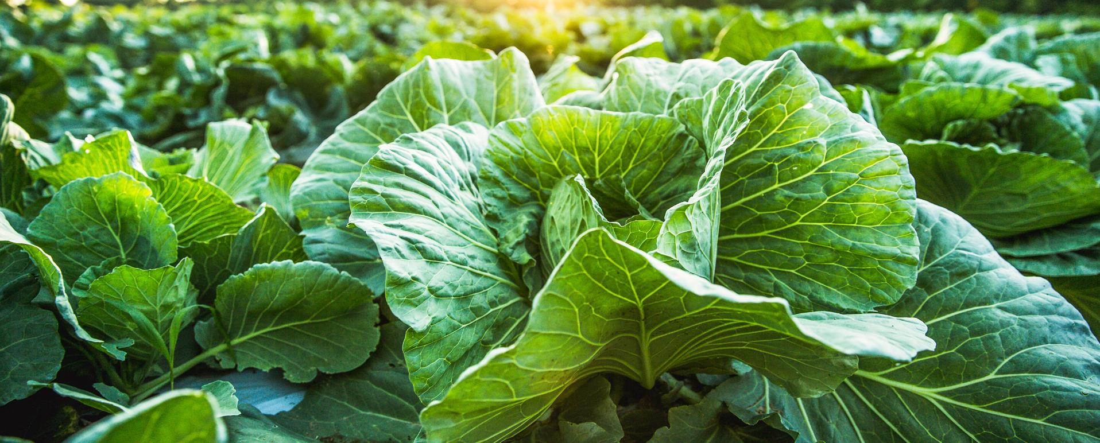
Eine einfache Definition von Anti-Nährstoffen...
Antinährstoffe sind natürliche oder synthetische Verbindungen, die die Aufnahme von Nährstoffen beeinträchtigen.

Slide 76
Anti-Nährstoffe: Quellen und vermutete Wirkungen
Anti- Nährstoff | Lebensmittelquelle | Vermutete Wirkungen
Lektine | Hülsenfrüchte, Getreidekörner, Samen, Nüsse, Obst, Gemüse | Veränderte Darmfunktion; Entzündung
Oxalate | Spinat, Mangold, Sauerampfer, Rübengrün, Rübenwurzel, Rhabarber, Nüsse, Hülsenfrüchte, Getreide, Süßkartoffeln, Kartoffeln | Kann die Kalziumabsorption hemmen; erhöht die Bildung von Kalzium-Nierensteinen
Phylate (IP6) | Hülsenfrüchte, Getreidekörner, Pseudogetreide (Amaranth, Quinoa, Hirse), Nüsse, Samen | Kann die Aufnahme von Eisen, Zink und Kalzium hemmen
Goitrogene | Brassica-Gemüse (Grünkohl, Rosenkohl, Kohl, Kohlrabi, Chinakohl, Brokkoli), Hirse, Maniok | Hypothyreose und/oder Kropf; hemmt die Jodaufnahme
Phytoöstrogene | Soja und Sojaprodukte, Leinsamen, Nüsse (vernachlässigbar), Obst und Gemüse (vernachlässigbar) | Störungen des Hormonsystems; höheres Risiko für östrogenempfindliche Krebsarten
Gerbstoffe | Tee, Kakao, Trauben, Beeren, Äpfel, Steinobst, Nüsse, Bohnen, Vollkornprodukte | Hemmt die Eisenaufnahme; wirkt sich negativ auf die Eisenspeicher aus
Quelle

Slide 77
4
Natürliche Ernährung und Funktionalität der Inhaltsstoffe

Slide 78

Natürliche Ernährung...
In unserer modernen Gesellschaft erwacht ein neues und vitales Interesse an der Ernährung. Diese Neugier richtet sich nicht auf die traditionellen diätetischen und wissenschaftlichen Bereiche. Vielmehr handelt es sich um eine neue Sphäre der Ernährung, die nicht nur die Eigenschaften von Lebensmitteln umfasst, sondern auch die Qualität der Nahrungsquelle und die "Back-to-Basics"-Einstellung des Verbrauchers erforscht.
Dieser Bereich wird als Natürliche Ernährung bezeichnet.

Slide 79

“
Die informierten Verbraucher von heute wissen, dass sie sind, was sie essen.
Sie erkennen auch, dass Lebensmittel nicht nur den physischen Körper ernähren. Geist und Bewusstsein sind nicht vom physischen Selbst getrennt
”

Slide 80
Eigenschaften von natürlichen Nährstoffen
Das komplette Bild...
LEBENDIG
GUTE QUALITÄT
NATÜRLICH
Inzwischen wissen wir, dass es keine Diät gibt, die immer und für jeden das Richtige ist.
Es gibt auch keine Wundernährstoffe, die alle Krankheiten heilen. Jeder Mensch ist einzigartig, und das muss bei der Planung neuer Produkte, Menüs oder Speisepläne für ältere Erwachsene berücksichtigt werden.
Der Ansatz der Natürlichen Ernährung geht davon aus, dass die Qualität der verzehrten Lebensmittel den Grad des Wohlbefindens beeinflusst.

Slide 81
Erläuterung der natürlichen Eigenschaften
LEBENDIG
GUTE QUALITÄT
NATÜRLICH
WIE UNVERARBEITETE, NICHT VERFEINERTE LEBENSMITTEL
SO WIE VOLLKORNPRODUKTE UND HÜLSENFRÜCHTE
WAS BEDEUTET, DASS ES NOCH LEBENDE ENZYME ENTHÄLT
WIE OBST, GEMÜSE UND SPROSSEN
BEDEUTET, DASS SIE IN EINEM BODEN GEWACHSEN SIND, DER REICH AN WICHTIGEN NÄHRSTOFFEN IST
WIE Z.B. BIOLOGISCH ANGEBAUTE LEBENSMITTEL

Slide 82
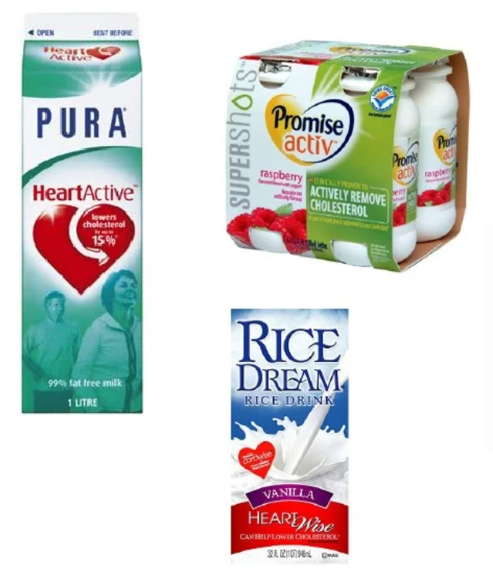
Die Bilder hier sind Beispiele für funktionelle Lebensmittel mit gesundheitsbezogenen Angaben zur Cholesterinabsorption
Funktionelle Lebensmittel
Da es für funktionelle Zutaten keine strenge Definition gibt, werden wir sie für die Zwecke dieses Kurses als Zutaten beschreiben, die das Potenzial haben, die Gesundheit über ihren grundlegenden Nährwert hinaus zu beeinflussen, und für die eine gezielte und anerkannte positive gesundheitliche Wirkung durch eine regulierte gesundheitsbezogene Angabe belegt wurde.
Lebensmittel, die eine funktionelle Zutat enthalten (funktionelle Lebensmittel), können dann als Lebensmittel definiert werden, die über ihren Nährwert hinaus gesundheitsfördernde Eigenschaften aufweisen.

Slide 83
Funktionelle Lebensmittelkategorien & Beispiele...
Konventionelle Lebensmittel
Modifizierte Lebensmittel Foods:
Verstärkt
Angereichert
Erweitert
Medizinische Lebensmittel:
Lebensmittel für besondere
diätetische Verwendung
Knoblauch, Nüsse, Tomaten (Vollwertkost)
Jodiertes Salz
Mit Folsäure angereicherte Brote
Riegel, Snacks und Joghurts mit bioaktiven Bestandteilen
Phenylketonurie (PKU) - Formeln frei von Phenylalanin
Lebensmittel zum Abnehmen, Lebensmittel mit hohem Proteingehalt und 'Free-from'-Lebensmittel

Slide 84
Unternehmensübung:
Notieren Sie sich die 5 wichtigsten Punkte, die Ihrer Meinung nach bei der Entwicklung eines Lebensmittelprodukts/einer Dienstleistung für Senioren berücksichtigt werden müssen.
Fragen Sie sich warum?
Entscheiden Sie dann, ob und wie Sie etwas davon in Ihr Produktdesign einbauen können.
Sie sind auf dem Weg zur Entwicklung neuer Produkte und entdecken das Einfühlungsvermögen für Ihren Endverbraucher (Der Design Thinking Prozess hat begonnen!)

Slide 85

Was wir gelernt haben…
In Modul 2 haben wir erfahren, dass es viele Faktoren gibt, die die Entwicklung altersbedingter Krankheiten beeinflussen können.
Innerhalb dieser Faktoren gibt es mehrere Möglichkeiten für Sie als Lebensmittelunternehmen, die Bedürfnisse älterer Menschen durch eine gute oder verbesserte Ernährung zu erfüllen, insbesondere jetzt, da Sie deren Bedürfnisse besser verstehen und wissen, wie Lebensmittel und Ernährung diese beeinflussen können.
Lasst uns ihr Leben verbessern!

Slide 86
Vielen Dank!
www. innovatingfoodforseniors.eu

